Slide 1
ММО начальных классов
28.08.2023

Slide 2
С началом учебного года

Slide 3
План заседания
XXIII съезд работников образования. «Формирование ФГ младших школьников в фокусе внимания учителя начальных классов и руководителя методического объединения»
Анализ работы ММО учителей начальных классов за 2022/2023 учебный год
Планирование работы ММО на 2023 -2024 учебный год
Аттестация педагогических работников
Всероссийская школьная олимпиада

Slide 4
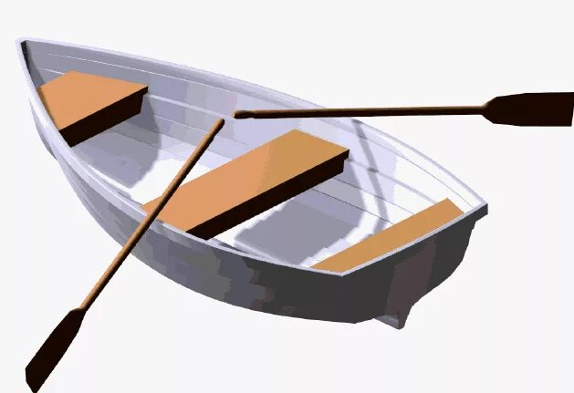
Притча
ДЕЛАЙ!
ДУМАЙ!

Slide 5
Анализ работы ММО за 2022 – 2023 уч.год
1. Самообследование эффективности работы ММО
2. Заседания ММО за 2022 – 2023 учебный год
3. Участие в профессиональных конкурсах
4. Уровень сформированности компонентов функциональной грамотности у обучающихся 4 – х классов.

Slide 6
Самообследование эффективности работы ММО
Повышение квалификации на курирующей ММО кафедре НИПКиПРО (курс ПК, стажировка) | 53 | 49%
Участие в экспертной деятельности на муниципальном уровне | 31 | 28%
Участие в методических событиях регионального уровня (конференции, семинары, сессии) | 29 | 27%

Slide 7
Заседания ММО
1 | «Формирование функциональной грамотности обучающихся начальных классов» (материалы проектировочной сессии). Урок – экскурсия по математике. | 03.11.2022 г.
2 | Семинар «Формирование и оценка функциональной грамотности обучающихся: методические особенности формирования глобальных компетенций» | 26.01.2023 г.
3 | Семинар «Формирование креативного мышления в рамках развития функциональной грамотности у младших школьников» Участие руководителя ММО учителей начальных классов в региональной стратегической сессии. Мастер – класс «Игровая образовательная технология «Друдлы»: что это такое и как помогают в обучении». | 23.03.2023 г.
4 | Мастер – класс «Метод погружения, как способ развития функциональной грамотности обучающихся начальных классов» | 04.05.2023 г.

Slide 8
Участие в профессиональных конкурсах
«Мой лучший урок» им.Т.П.Комаровой
1 | Ратушная Ю.А. Урок по окружающему миру (2 класс) | 2 место
2 | Руц Ю.А. Внеурочное занятие по финансовой грамотности (1 класс) | Благодарность

Slide 9
Уровень сформированности ФГ у обучающихся
4 – х классов
Общее количество выпускников НШ в муниципалитете – 802
Количество выпускников НШ, принявших участие в диагностике –251
Кол-во выпускников НШ, показавших высокий уровень | Кол-во выпускников НШ, показавших средний уровень | Кол-во выпускников НШ, показавших низкий уровень
45/18% | 160/64% | 43/17%

